Slide 1
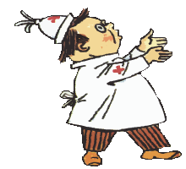
Шаблон для презентации к занятиям по здоровому образу жизни «Советы от Доктора Айболита»
Автор – составитель: Чубаева Наталья Николаевна, воспитатель группы продлённого дня, 1 квалификационной категории, МОУ «С(К)ОШИ №4, города Магнитогорска, Челябинской области, 2016 год

Slide 4
Источники
https://yandex.ru/images/search?text=картинки%20доктор%20пилюлькин&img_url=http%3A%2F%2
https://yandex.ru/images/search?img_url=http%3A%2F%2F365psd.com%2Fimages%2Fpreviews%2Ffae%2Fabstract

